Slide 1



Toán
KIỂM TRA BÀI CŨ
2
3
5
6
+
2
7
5
9
5 cộng 7 bằng 12, viết 2 nhớ 1.
6
2
8
5
3 cộng 2 bằng 5, thêm 1 bằng 6, viết 6.
3526 + 2759 = 6285

Slide 2
LUYỆN TẬP
Bài 1:
…
…
a/ 7766 7676
>
b/ 1000g 1kg
=
>
<
=
8453 8435
950g 1kg
…
<
…
<
9102 9120
…
<
1km 1200m
<
…
>
>
…
100phút 1giờ30phút
5005 4905
…
1000g = 1kg
1km = 1000m
1giờ30phút = 90phút
1kg = 1000g

Slide 3
LUYỆN TẬP
Bài 2:
Viết các số
4208;
4802;
4280;
4082
a/ Theo thứ tự từ bé đến lớn
4082;
4208;
4280;
4802
b/ Theo thứ tự từ lớn đến bé
4802;
4280;
4208;
4082;

Slide 4
LUYỆN TẬP
Bài 3: Viết
a/ Số bé nhất có ba chữ số
b/ Số bé nhất có bốn chữ số
Số bé nhất có ba chữ số là số: 100
Số bé nhất có bốn chữ số là số: 1000
c/ Số lớn nhất có ba chữ số
d/ Số lớn nhất có bốn chữ số
Số lớn nhất có ba chữ số là số: 999
Số lớn nhất có bốn chữ số là số: 9999

Slide 5
LUYỆN TẬP
Bài 4: a) Trung điểm của đoạn thẳng AB ứng với số nào?
A
B
0
600
100
500
200
400
300

Slide 6

TRÒ CHƠI
NGỌN NẾN MAY MẮN

Slide 7
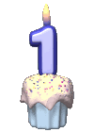
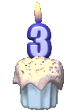
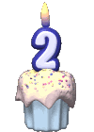
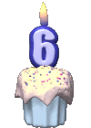
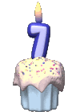
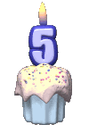
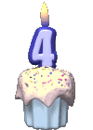

Slide 8
5769 < 5796
5769 … 5796

Slide 9
8792 >8729
8792 … 8729

Slide 10
1kg = 1000g
1kg …1000g

Slide 11
967m … 1km
967m < 1km

Slide 12
4999 < 5000
4999 … 5000

Slide 13
1phút = 60giây
1phút … 60giây

Slide 14
3901 … 3899
3901 > 3899

